Slide 1

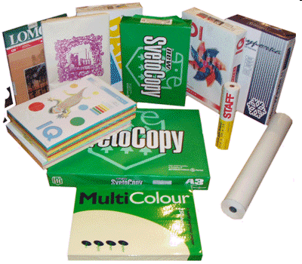
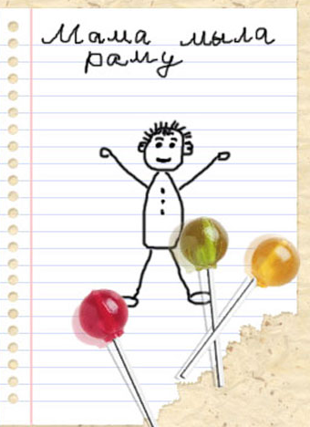
Государственное бюджетное дошкольное образовательное учреждение детский сад №42 компенсирующего вида Колпинского района Санкт-Петербурга
Изучаем бумагу
Воспитатель ГБДОУ №42
Шатилова А.А.

Slide 2
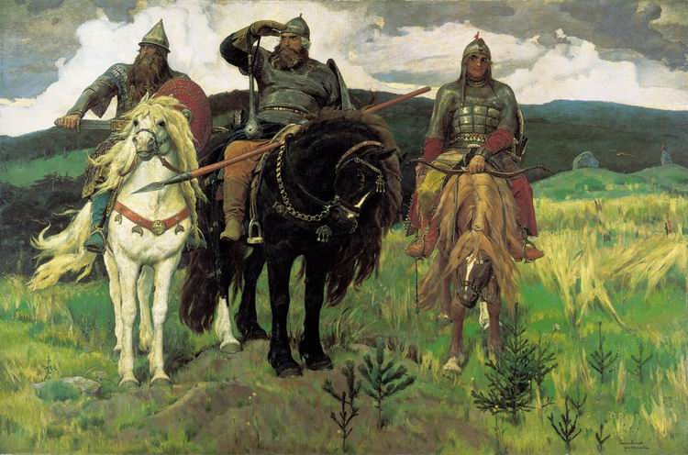
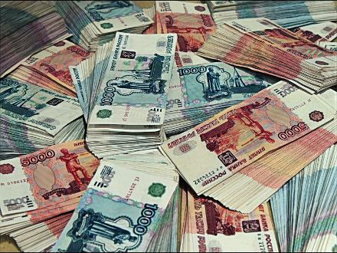

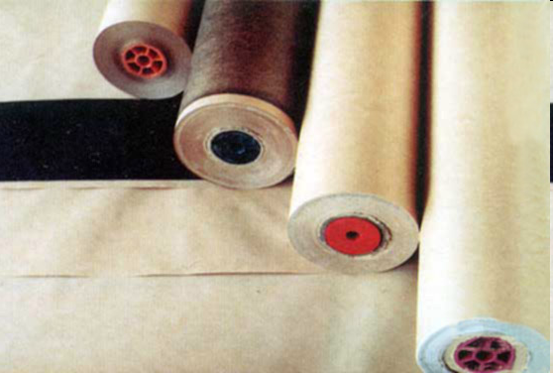
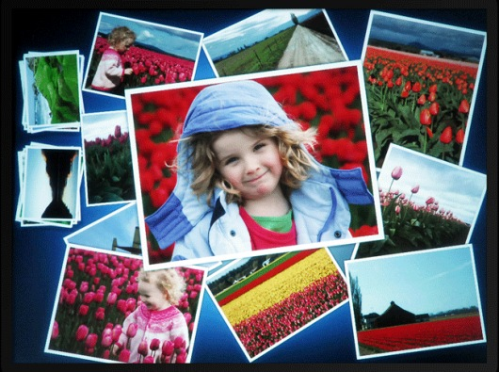
Использование бумаги

Slide 3

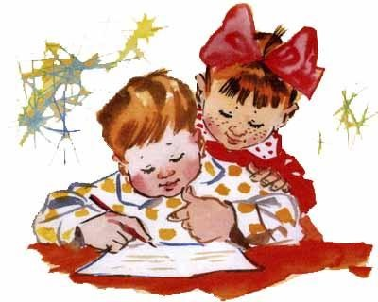
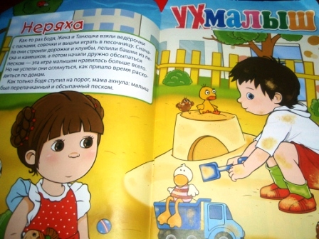
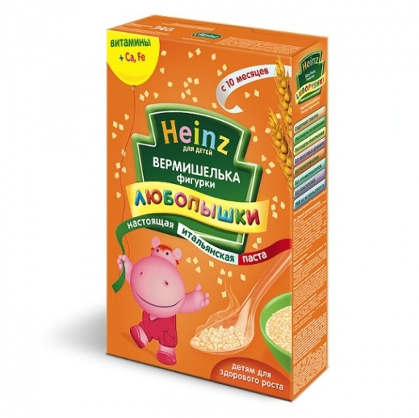
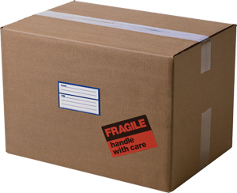
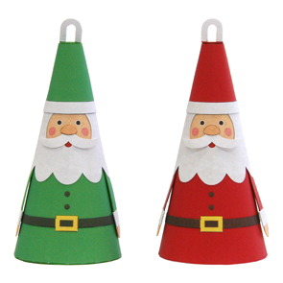

Использование бумаги
Вывод: С бумагой встречаемся постоянно, на каждом шагу – когда открываем книгу или тетрадь, читаем газеты, журналы, покупаем в магазине подарки, продукты, пишем письма, делаем игрушки или собираем макулатуру.

Slide 4
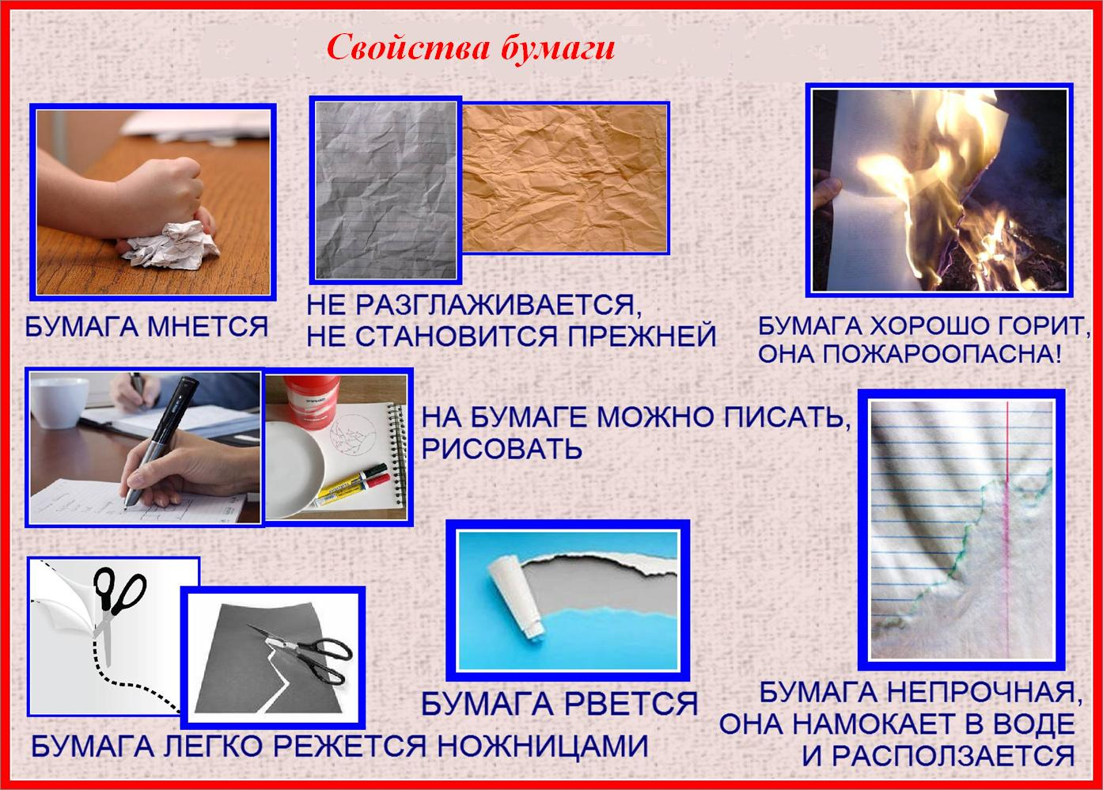

Slide 5
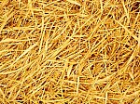
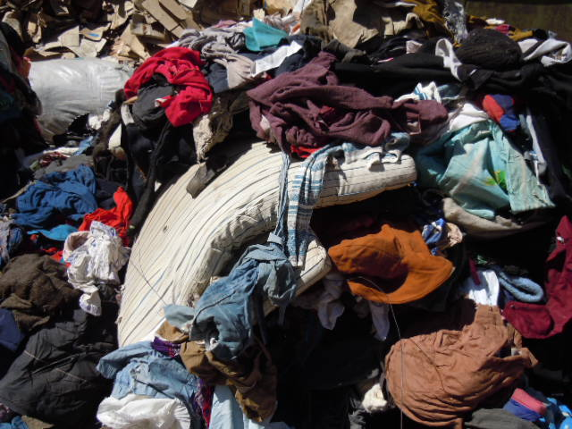
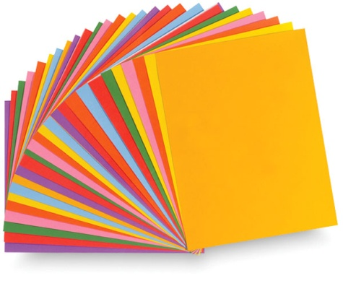
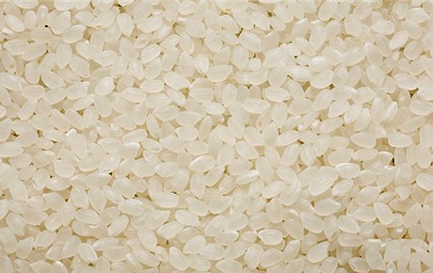
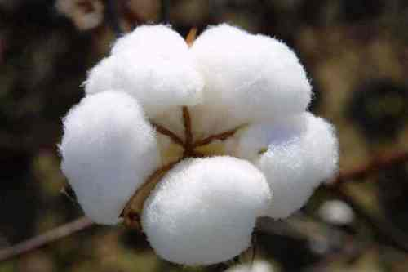
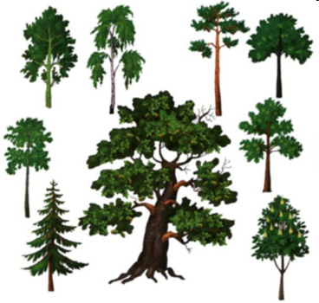
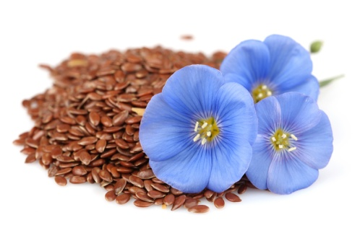
Бумагу производят из
Лоскутки ткани
солома
рис
хлопок
лес
лён

Slide 6
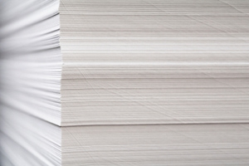
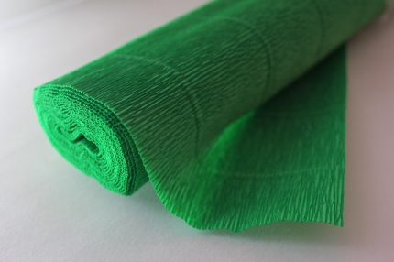
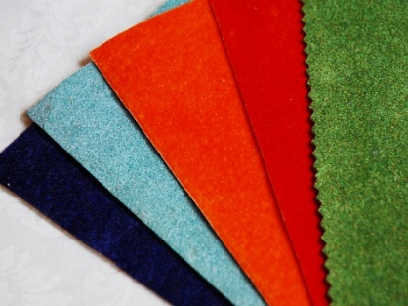
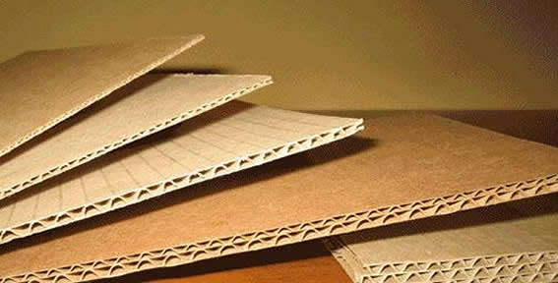
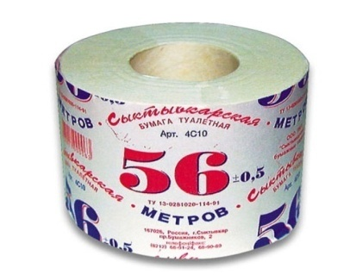
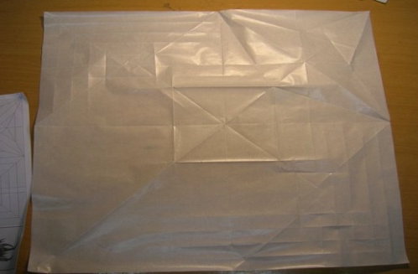
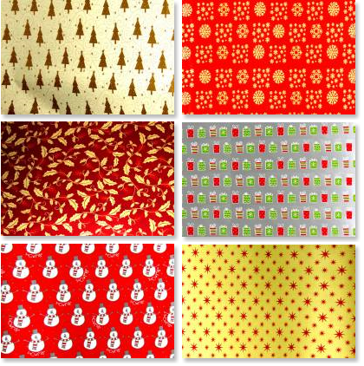
Виды современной бумаги
гофрированная
печатная
Б
бархатная
картон
туалетная
калька
подарочная

Slide 7
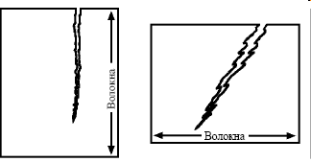
Опыт «Вдоль и поперек»
Вывод: порвать бумагу поперек волокон
труднее, чем вдоль них.

Slide 8


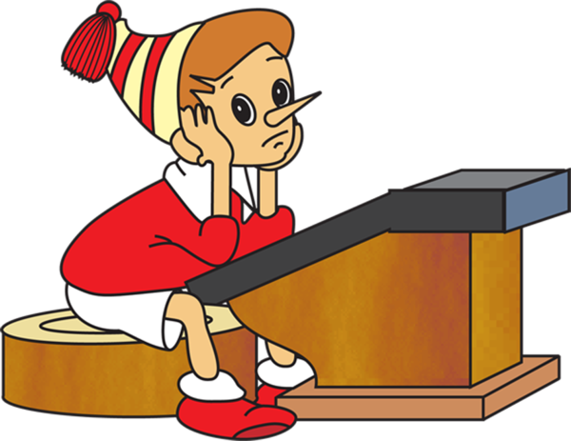
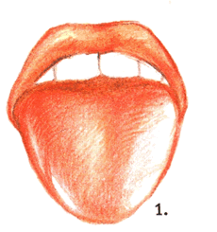

Правила поведения в лаборатории
Не трогать без разрешения
Не кричать
Работать только на своем месте
Не пробовать на вкус
Соблюдать осторожность

Slide 9
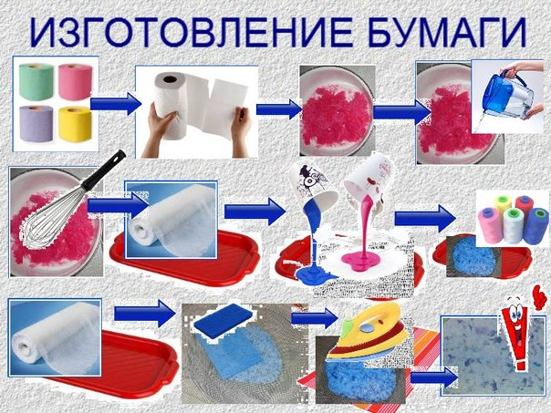
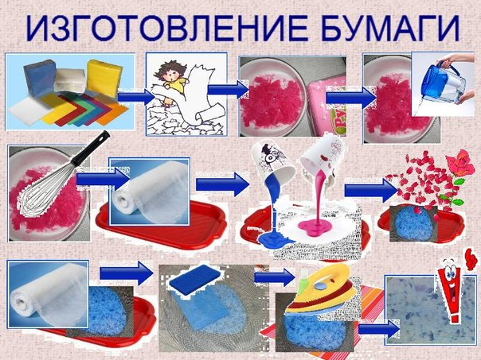
Изготовление бумаги
С использованием
туалетной бумаги
С использованием
бумажных салфеток

Slide 10

Все отлично поработали.
Молодцы!

